Slide 1
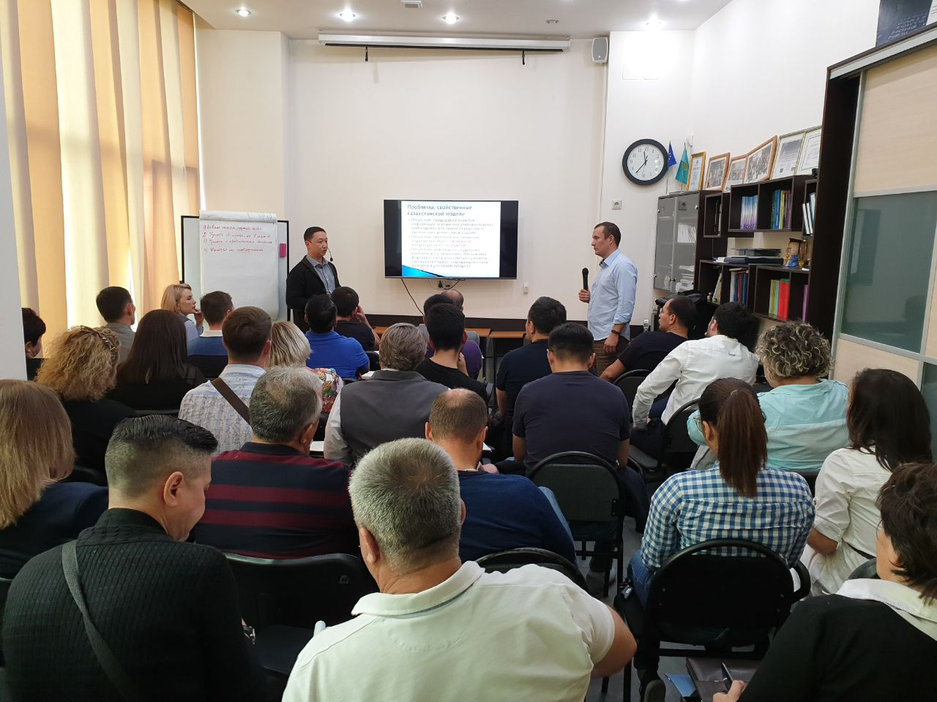
Отчет Центра стажировки и повышения квалификации АГКА за 2019 год

Slide 2
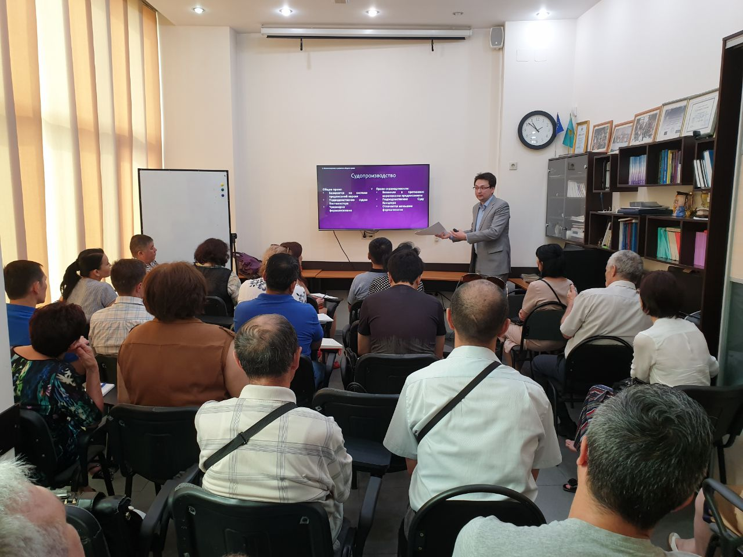
За отчетный период Центр стажировки и повышения квалификации адвокатов Алматинской городской коллегии адвокатов продолжил свою работу по проведению занятий для лиц, желающих приобрести статус адвокатов (стажеров), проведение курсов повышения квалификации для членов коллегии, а также обеспечение содействия коллегии в части законотворческой деятельности и взаимодействия с уполномоченными государственными органами, международными организациями и партнерами.

Slide 3
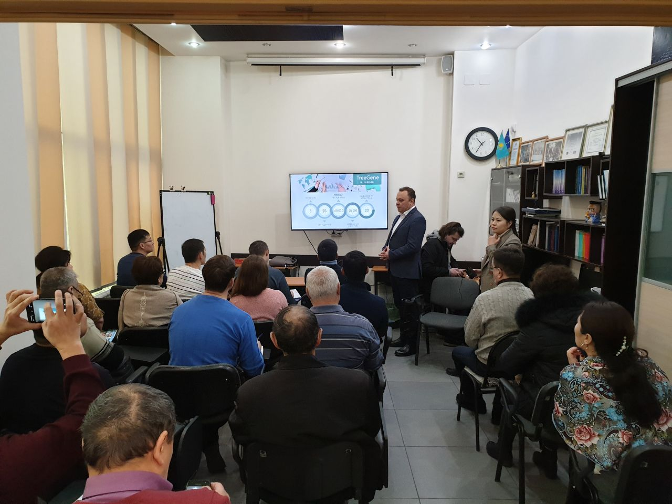
Организация стажировки
Всего было допущено к прохождению стажировки 103 кандидата.
Успешно прошли стажировку и получили положительные заключения:
25.02.2019 - 14 стажеров
23.05.2019 - 29 стажеров
17.07.2019 - 9 стажеров
17.09.2019 - 9 стажеров
23.10.2019 - 21 стажеров
05.12.2019 - 13 стажеров
Итого : 95
Занятия в Центра стажировки проводят адвокаты:
Баткалова Ш.Б. пятница с 16.00 до 17.30 на государственном языке;
Драмарецкая И.Н. среда, четверг с 18.00 до19.30;
Стуканов Ю.С. понедельник, вторник с 18.00 до 19.30

Slide 4
В 2019 году проведено 36 занятий по повышению квалификации адвокатов
Дата | Тема
19.01.2019 | ПРАВОВОЙ СТАТУС АДВОКАТА В УГОЛОВНОМ ПРОЦЕССЕ
26.01.2019 | ЮРИДИЧЕСКАЯ БЕЗОПАСТНОСТЬ АДВОКАТОВ И ОБЩИЙ ОБЗОР ДИСЦИПЛИНАРНОЙ ПРАКТИКИ АГКА
31.01.2019 | ВСТРЕЧА С ПРЕДСТАВИТЕЛЯМИ СУДА МФЦА
02.02.2019 | СТАТУС АДВОКАТА В ГРАЖДАНСКОМ ПРОЦЕССЕ
09.02.2019 | ОБЗОР ИЗМЕНЕНИЙ В ЗАКОНОДАТЕЛЬСТВЕ О ГАРАНТИРОВАННОЙ ГОСУДАРСТВОМ ЮРИДИЧЕСКОЙ ПОМОЩИ
16.02.2019 | ЗАЩИТА АДВОКАТОВ В УГОЛОВНОМ ПРОЦЕССЕ
16.03.2019 | ПРАКТИЧЕСКИЕ ВОПРОСЫ ПРОФЕССИОНАЛЬНОЙ ЭТИКИ В ДЕЯТЕЛЬНОСТИ АДВОКАТА
30.03.2019 | УГОЛОВНО-ПРАВОВОЙ АНАЛИЗ ВЫПИСКИ СЧЕТОВ-ФАКТУР БЕЗ ФАКТИЧЕСКОГО ВЫПОЛНЕНИЯ РАБОТ, ОКАЗАНИЯ УСЛУГ, ОТГРУЗКИ ТОВАРОВ
06.04.2019 | АКТУАЛЬНЫЕ ВОПРОСЫ СОБЛЮДЕНИЯ МЕТОДОЛОГИЧЕСКИХ И УГОЛОВНО-ПРОЦЕССУАЛЬНЫХ СТАНДАРТОВ СУДЕБНО-ЭКСПЕРТНОЙ ДЕЯТЕЛЬНОСТИ. ПРОБЛЕМЫ НАЗНАЧЕНИЯ И ПРОИЗВОДСТВА СУДЕБНЫХ ЭКСПЕРТИЗ
13.04.2019 | ОРГАНИЗАЦИЯ И ОБЕСПЕЧЕНИЕ ГАРАНТИРОВАННОЙ ГОСУДАРСТВОМ ЮРИДИЧЕСКОЙ ПОМОЩИ
20.04.2019 | ОБЗОР ЗАКОНОДАТЕЛЬСТВА, РЕГЛАМЕНТИРУЮЩЕГО НАЛОГООБЛОЖЕНИЕ АДВОКАТСКОЙ ДЕЯТЕЛЬНОСТИ
27.04.2019 | АКТУАЛЬНЫЕ ВОПРОСЫ НАСЛЕДСТВЕННОГО ПРАВА

Slide 5
Всего имело место 1142 посещения занятий адвокатами
18.05.2019 | СТАТУС АДВОКАТА В УГОЛОВНОМ ПРОЦЕССЕ
25.05.2019 | СТАНДАРТЫ ПРОФЕССИОНАЛЬНОЙ ЭТИКИ И ЮРИДИЧЕСКАЯ БЕЗОПАСНОСТЬ АДВОКАТОВ
01.06.2019 | СТАТУС АДВОКАТА В ГРАЖДАНСКОМ ПРОЦЕССЕ
08.06.2019 | ОСНОВНЫЕ ПРАВИЛА СОСТАВЛЕНИЯ ОТЧЕТНОСТИ АДВОКАТА
15.06.2019 | ОБЗОР ОСНОВНЫХ ИЗМЕНЕНИЙ В УГОЛОВНО-ПРОЦЕССУАЛЬНОЕ ЗАКОНОДАТЕЛЬСТВО
06.07.2019 | ОБЗОР ДИСЦИПЛИНАРНОЙ ПРАКТИКИ АГКА
13.07.2019 | ВОПРОСЫ НАЛОГОВЫХ ПРОВЕРОК - ПРАКТИКА ОБЖАЛОВАНИЯ
20.07.2019 | ОСОБЕННОСТИ ЗАЩИТЫ В СУДЕ ПРИСЯЖНЫХ НА ПРИМЕРЕ КОНКРЕТНОГО ДЕЛА
25.07.2019 | РАЗЪЯСНИТЕЛЬНЫЕ РАБОТЫ ПО ЗАКОНОДАТЕЛЬСТВУ В СФЕРЕ ПОД/ФТ С ГОСУДАРСТВЕННЫМИ ОРГАНАМИ РЕГУЛЯТОРАМИ, ОБЩЕСТВЕННЫМИ ОРГАНИЗАЦИЯМИ И СУБЪЕКТАМИ ФИНАНСОВОГО МОНИТОРИНГА
27.07.2019 | ВВЕДЕНИЕ В ОБЩЕЕ ПРАВО И СИСТЕМА СУДЕБНОГО ПРЕЦЕДЕНТНОГО ПРАВА
10.08.2019 | ЮРИДИЧЕЧКАЯ БЕЗОПАСНОСТЬ АДВОКАТА
03.09.2019 | ТАКТИКА ЗАЩИТЫ ПРИ КОНФЛИКТЕ ЮРИДИЧЕСКОГО ЛИЦА С ПРАВООХРАНИТЕЛЬНЫМИ ОРГАНАМИ
14.09.2019 | ПРАВОВОЙ СТАТУС АДВОКАТА В УГОЛОВНОМ ПРОЦЕССЕ
21.09.2019 | СТАТУС АДВОКАТА В ГРАЖДАНСКОМ ПРОЦЕССЕ

Slide 6
Всего занятия посетил 281 адвокат
28.09.2019 | ИНСТИТУТ ПРОЦЕССУАЛЬНЫХ СОГЛАШЕНИЙ В УГОЛОВНОМ СУДОПРОИЗВОДСТВЕ. СПЕЦИФИКА И НЬАНСЫ ПРИМЕНЕНИЯ.
04.10.2019 | ОСОБЕННОСТИ ЗАЩИТЫ ПО ОТДЕЛЬНЫМ КАТЕГОРИЯМ УГОЛОВНЫХ ДЕЛ
11.10.2019 | ФОРМЫ ОТЧЕТНОСТИ И ДЕЛОПРОИЗВОДСТВО АДВОКАТА
19.10.2019 | ПРАВО НА ПОМОЩЬ АДВОКАТА-ЗАЩИТНИКА ПО УГОЛОВНЫМ ДЕЛАМ
02.11.2019 | АКТУАЛЬНЫЕ ВОПРОСЫ СУДЕБНО-МЕДИЦИНСКОЙ ЭКСПЕРТИЗЫ
09.11.2019 | ОБЗОР ЗАКОНОПРОЕКТОВ, НАПРАВЛЕННЫХ НА ИЗМЕНЕНИЕ ПЕНАЛИСТИЧЕСКОГО ЗАКОНОДАТЕЛЬСТВА
16.11.2019 | ЮРИДИЧЕСКАЯ ЗАЩИТА ОТ ВНУТРИКОРПОРАТИВНЫХ ХИЩЕНИЙ
23.11.2019 | ПРАКТИЧЕСКИЕ ВОПРОСЫ ВЗАИМОДЕЙСТВИЯ АДВОКАТОВ И НОТАРИУСОВ
30.11.2019 | ИСТОРИЯ АДВОКАТУРЫ И ГАРАНТИИ АДВОКАТСКОЙ ДЕЯТЕЛЬНОСТИ
07.12.2019 | ВОЗМОЖНОСТИ МОЛЕКУЛЯРНО-ГЕНЕТИЧЕСКОЙ ЭКСПЕРТИЗЫ В ГРАЖДАНСКОМ И УГОЛОВНОМ СУДОПРОИЗВОДСТВЕ

Slide 7
Мероприятия, проведенные с участием сотрудников Центра
15 февраля 2019 года сотрудники Центра приняли участие во встрече с депутатами Парламента Республики Казахстан по вопросам совершенствования уголовно-процессуального законодательства.
В 2019 году совместно с Алматинским городским судом и с Верховным судом Республики Казахстан проведены круглые столы, посвященные актуальным вопросам взаимодействия адвокатуры и судебной власти.
Сотрудники Центра приняли также участие в экспертной встрече с членом Комитета ООН по правам человека Санцин В. по имплементации соображений Комитетов ООН по правам человека в Астане 28 ноября 2019 года.

Slide 8
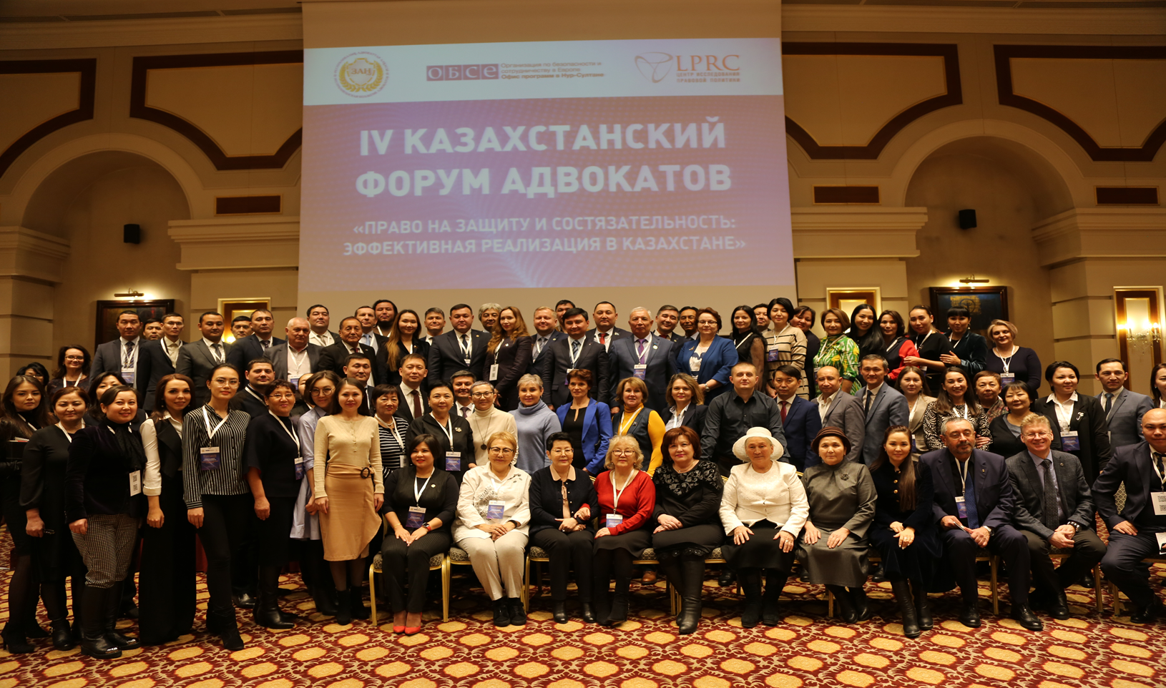
Мероприятия, проведенные с участием сотрудников Центра
Сотрудники Центра приняли активное участие в организации и работе IV Казахстанского Форума адвокатов «Право на защиту и состязательность: эффективная реализация в Казахстане» 15 ноября 2019 года.

Slide 9
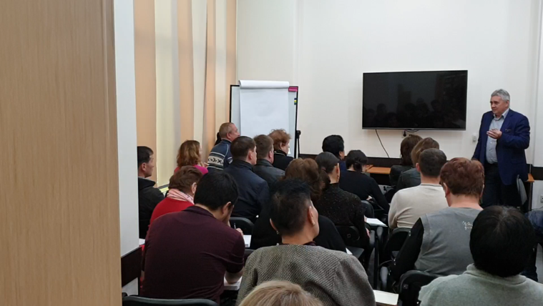
Дальнейшие пути и направления совершенствования работы центра:
1. Необходимо расширение площади

Slide 10
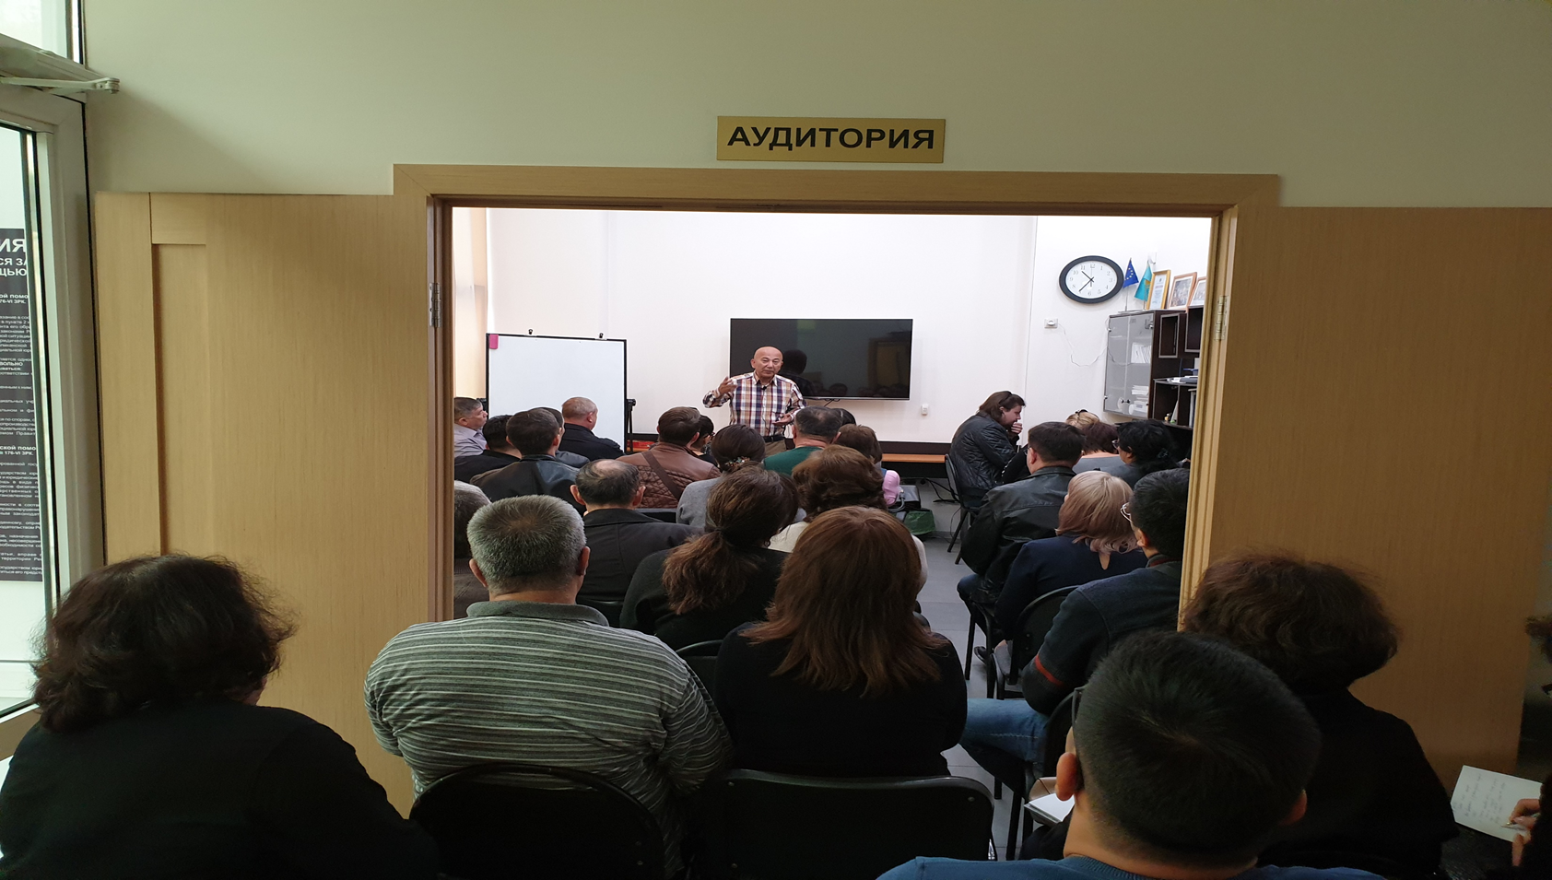
Большинство опрошенных адвокатов высказалось за проведение повышения квалификации в Центре при коллегии
Дальнейшие пути и направления совершенствования работы центра: результаты опроса

Slide 11
Дальнейшие пути и направления совершенствования работы центра: результаты опроса
Большинство опрошенных адвокатов высказалось за проведение занятий по повышению квалификации силами адвокатского сообщества в основном в субботние дни
Проводить повышение квалификации одним курсом, направленным на отработку конкретных навыков, в несколько часов
Лекции, семинары и тренинги являются предпочтительной формой обучения
Есть большой интерес к занятиям по вопросам института специальных знаний (особенности назначения и проведения судебных экспертиз)
Наиболее востребованные отрасли права для повышения квалификации: уголовное, уголовно-процессуальное, гражданское, гражданское процессуальное, налоговое, административное право.

